Slide 1










지리적 제약
높은
설비투자비
자연 공원
이론적 잠재량
기술적 잠재량
시장 잠재량
지표면에 도달하는 태양광 에너지를 어떠한 제약 없이
모두 활용할 때의 에너지 양
기술적 제약 (예: 태양광의 설비효율)과
지리적 제약 (예: 급경사지)
을 반영할 때의 잠재량
경제적 제약 (예: 비용 경쟁력),
정책적 제약 (예: 개발불가 지역)
을 반영할 때의 잠재량

Slide 2
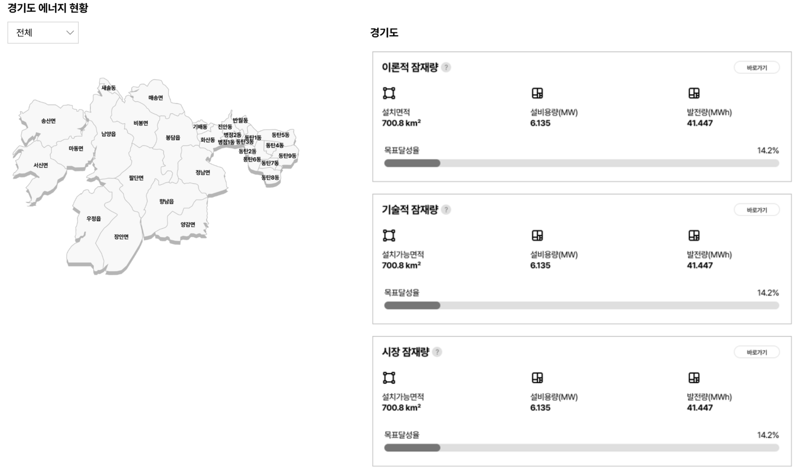
이 기능은 필요 없을 것 같습니다.
지도 선택할때 마다 이름 변경
기술적 잠재량, 시장 잠재량의 경우, 아래와 같이 지상형, 옥상형으로 나뉘어져야 합니다.
(이론적 잠재량은 나뉘지 않음.)
지상형 태양광
옥상형 태양광
1. 맨처음에는 경기도 전역 지도에서 ‘시군구’ 단위로 표출이 됩니다.
2. ‘화성시’ 지역을 누르면 위와 같은 ‘읍면동’ 단위로 지도가 표출이 됩니다.
3. ‘송산면’ 지역을 누르면, 여전히 ‘읍면동’ 지도가 유지되지만, ‘송산면’ 지역이 하이라이트 됩니다.
1. 시군구 단위로 구분된 경기도 전역지도가 보일 때는, 경기도 전체의 잠재량들의 수치가 나옵니다.
2. ‘읍면동’ 단위로 구분된 ‘화성시’ 지도가 보일 때는 화성시의 잠재량들의 수치가 나옵니다.
3. ‘송산면’지역이 하이라이트 된 ‘화성시’지도가 보일 때는 송산면의 잠재량들의 수치가 나옵니다.

Slide 3
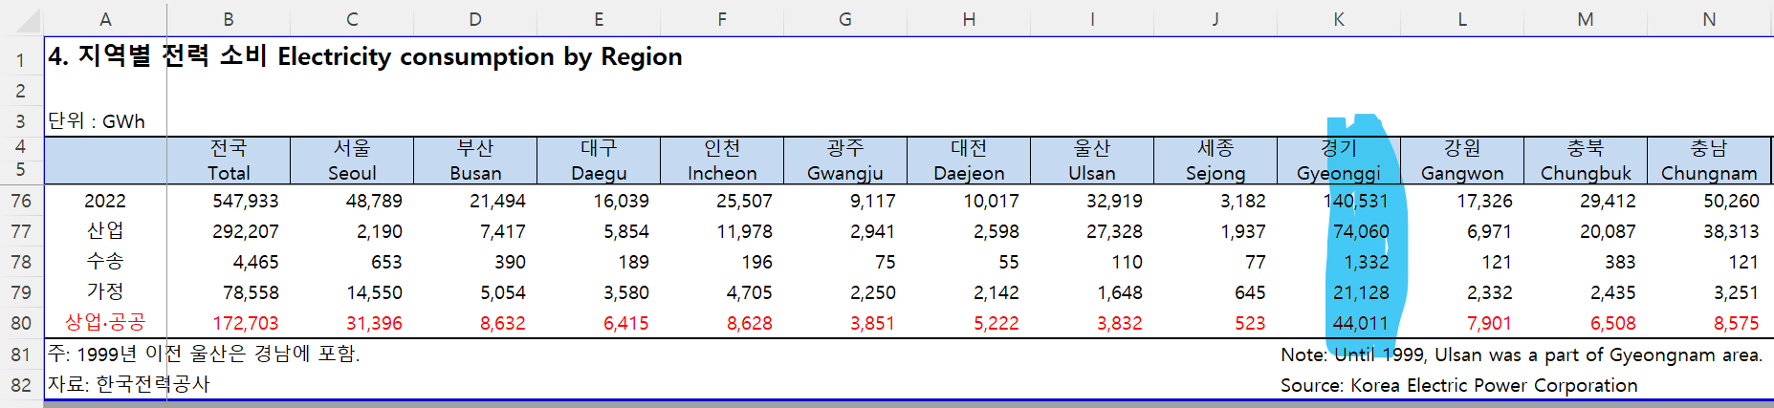
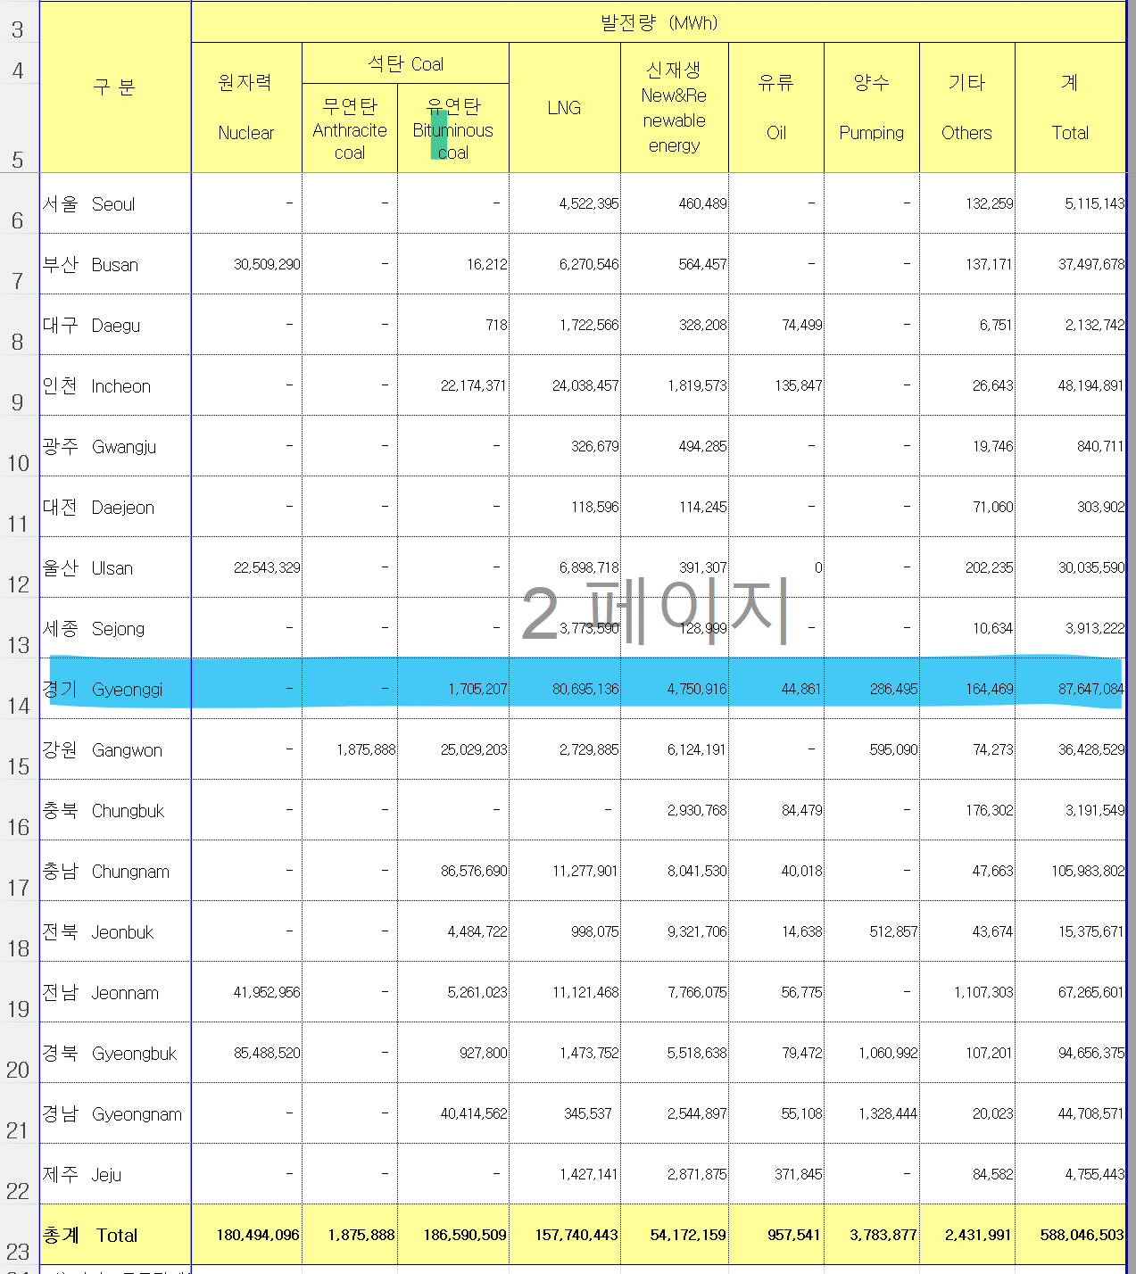
전국 석탄 발전량에서 경기도 석탄 발전량을 차감한 값입니다.
194,932,561
(=1,870,760(전국 무연탄) + 194,789,746(전국 유연탄) – 1,727,945(경기유연탄))
전력공급
전력수요
발전량(594,400)에서 17개시도 전력소비량의 합 (547,933)을 뺀 46,467이 되어야 합니다
176,054,012 만큼 두껍게 표현이 되어야 합니다.
석탄
원자력
46,467 =
(594,400 – 547,933)
손실
LNG
경기
신재생
유류
양수
……..
1,727,945
74,060
산업
기타
석탄
194,932,561
1,332
수송
경기
21,128
가정
원자력
79,051,163
LNG
발전량
상업·공공
[차트]
Echart에서 sankey쪽 중에서 활용해야할것 같습니다.
84,523,725
(=163,574,888 – 79,051,163)
44,011
석탄
산업
4,455,924
신재생
292,207-74,060
경기
외
LNG
[자료]
지역에너지통계연보, Ⅴ-4 지역별 전력 소비
한국전력통계, 8-2. 행정구역별 발전설비 및 발전량
수송
경기
외
신재생
……..
유류
4,465-1,332
유류
한국전력통계 최신 데이터는 2023년 실적치인데, 지역에너지통계연보의 최신은 2022년 실적치라서 2022년부터 사용해야할 것 같습니다.
……..
양수
가정
양수
……..
기타
상업·공공
기타
17개시도 전부 합치면 547,933 (GWh) 이 되어야 합니다
3개의 bar 길이가 모두 같았으면 좋겠습니다. (맨 왼쪽 전력공급 bar, 가운데 발전량 bar, 전력수요 bar)
2022년 실적 기준으로, 17개 시도 다 합칠때,
발전량의 총합은 594,400 (GWh)가 되어야 합니다.

Slide 4
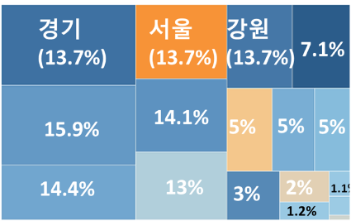
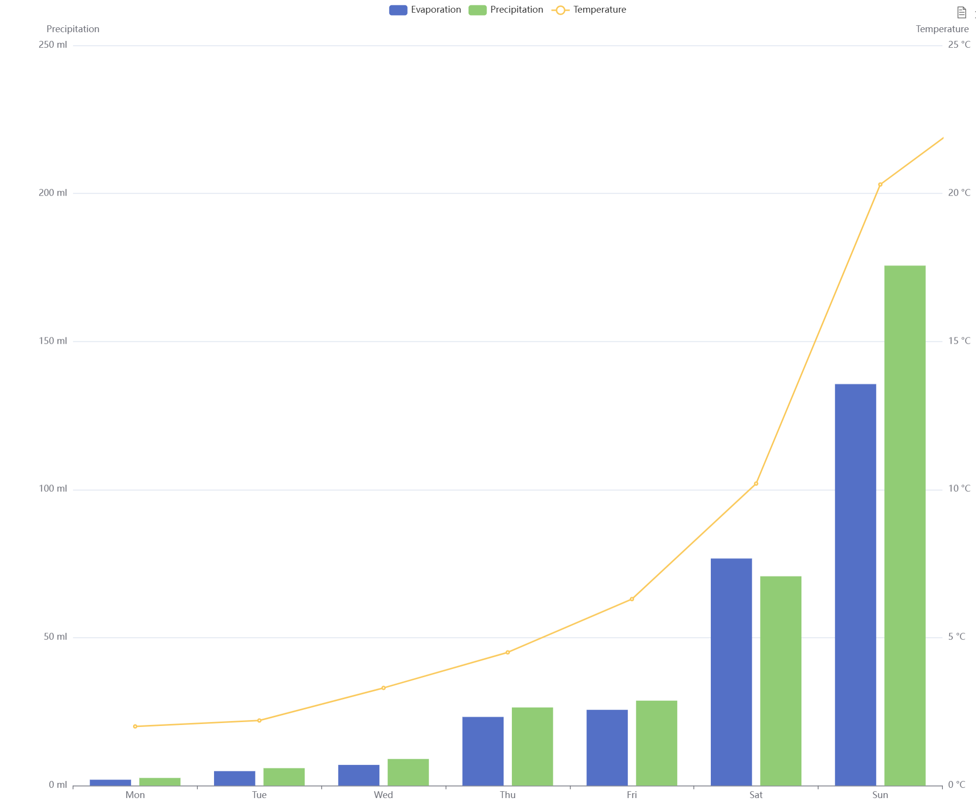
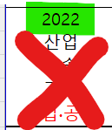
시도별 발전 현황
전국대비 경기도 발전 현황
전국 17개 시도별 발전현황을 총 발전량, 에너지원별 측면에서 살펴봅니다.
전국대비 경기도 전력자급률
전국 시도별 전력 발전량과 소비량을 통해 전력자급률을 계산하여 보여줍니다: 전력자급률 (%) = 100 * 전력 발전량 / 전력 소비량)
2023
~
2017
연도
발전량
에너지원별
연도
전력 발전량
전력 소비량
전력 자급률
(발전량/소비량)
[차트] https://echarts.apache.org/examples/en/editor.html?c=treemap-sunburst-transition
[자료] 한국전력통계
8-2. 행정구역별 발전설비 및 발전량 (‘계’ 칼럼)
서울
부산
….
경기
….
제주
[차트] https://echarts.apache.org/examples/en/editor.html?c=mix-line-bar
[자료] 지역에너지통계연보
Ⅴ-1 지역별 발전량
Ⅴ-4 지역별 전력 소비
2023년~ 2017년 데이터 존재.
2024년도판 (2023실적치) 통계 ~ 2018년도판 (2017 실적치) 통계
부문별 말고, 연도가 적혀 있는 row에 있는 수치 활용

Slide 5
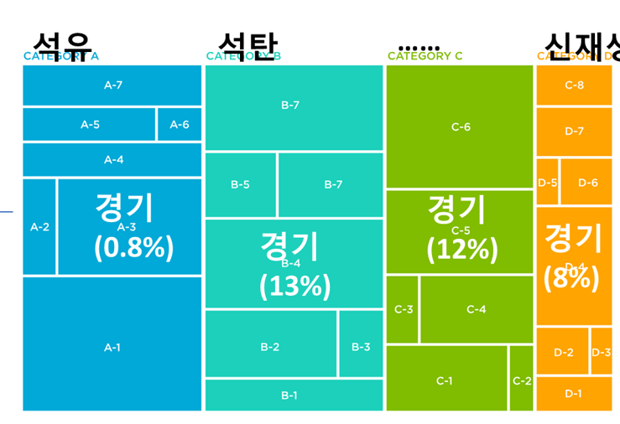
연도
발전량
에너지원별
원자력
석탄
….
기타
[차트] https://echarts.apache.org/examples/en/editor.html?c=treemap-disk
[자료] 한국전력통계
8-2. 행정구역별 발전설비 및 발전량 (각 원별 칼럼)
원자력, 석탄, LNG, 신재생, 유류, 양수, 기타
*(석탄 = 무연탄 + 유연탄)

Slide 6
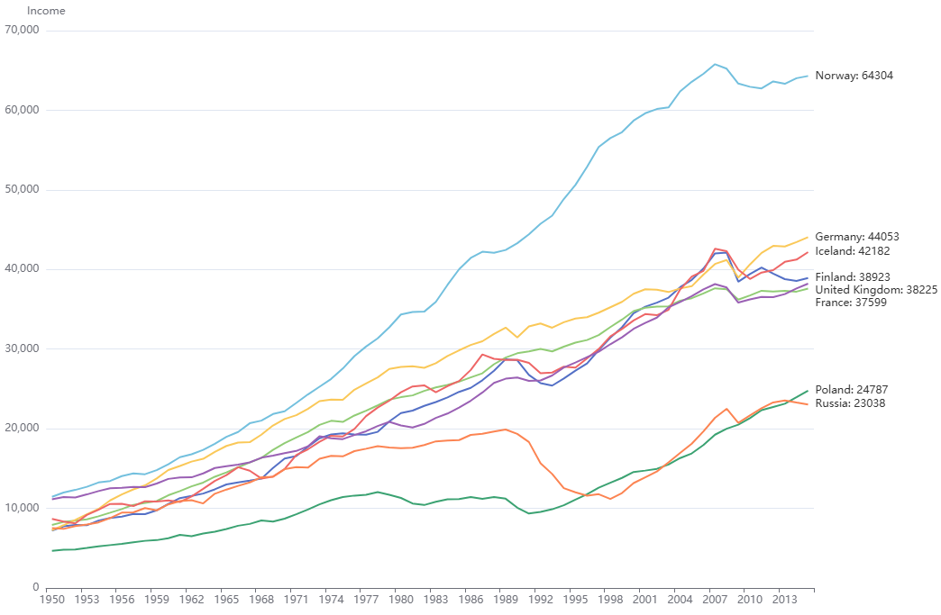
시도별 전력 발전량, 소비량, 자급률 추이
전국 시도별 전력 수급 추이(1991~2022)를 살펴봅니다.
KTOE
전력 발전량
전력 소비량
전력 자급률
서울
부산
….
경기
….
제주
[자료] 지역에너지통계연보
Ⅴ-1 지역별 발전량
Ⅴ-4 지역별 전력 소비
[차트] https://echarts.apache.org/examples/en/editor.html?c=line-race

Slide 7
경기도 전력 발전 현황
- 전국 17개 시도 중 경기도를 평가

Slide 8
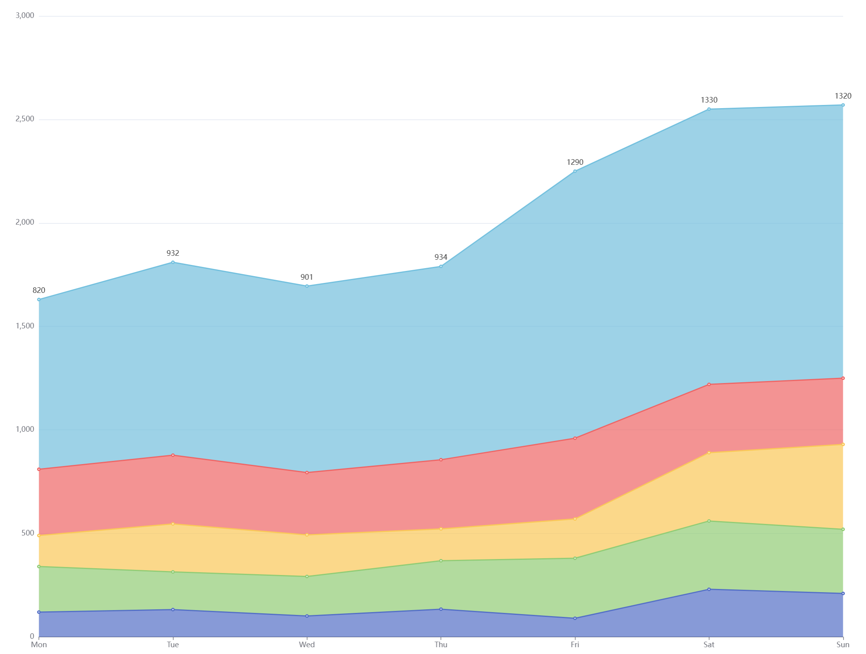
경기도 발전 현황
경기도의 에너지원별 전력발전 추이를 보여줍니다.
신재생
석탄
가스
유류
양수
기타
[차트] https://echarts.apache.org/examples/en/editor.html?c=area-stack
[자료] 한국전력통계
8-2. 행정구역별 발전설비 및 발전량 (각 원별 칼럼)

Slide 9
경기도 시군 전력 발전현황
- 경기도 31개 시군 전체를 평가

Slide 10
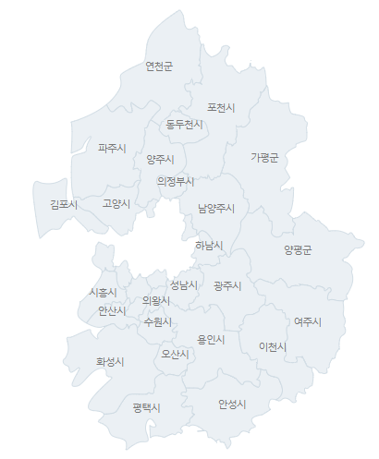
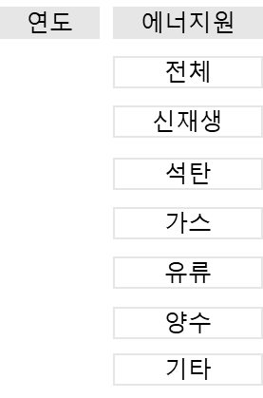
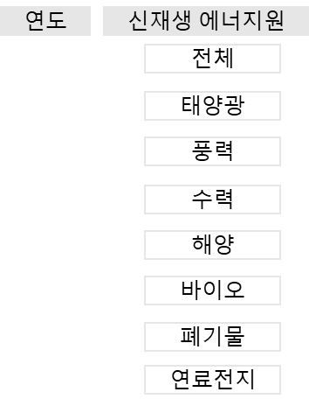
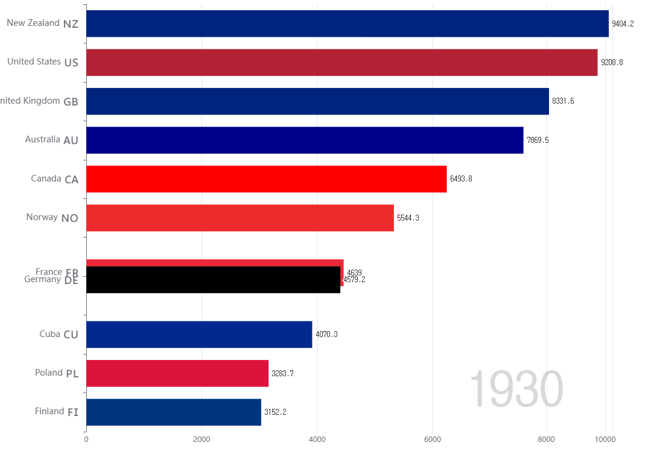
경기도 시군 전력 발전 현황
경기도 시군 전체에 대한 전력 발전현황을 살펴봅니다.
에너지원별 발전량
신재생에너지 세부원별 발전량
연도
전력 발전량
전력 소비량
전력 자급률
(발전량/소비량)
상단 옵션 선택에 따라
2가지 bar chart 모두 달라집니다.
상단 옵션 선택에 따라
2가지 bar chart 모두 달라집니다.
발전량
발전량
수원
가평
….
화성
수원
수원
가평
가평
[차트] https://echarts.apache.org/examples/en/editor.html?c=mix-line-bar
…
…
화성
화성
전력 발전량
전력 소비량
전력 자급률
수원
….
[자료] 메일로 전달드린 전치리된 data
[차트] https://echarts.apache.org/examples/en/editor.html?c=line-race
화성

Slide 11
경기도 시군별 전력 발전현황
- 경기도 31개 시군 전체를 평가

Slide 12
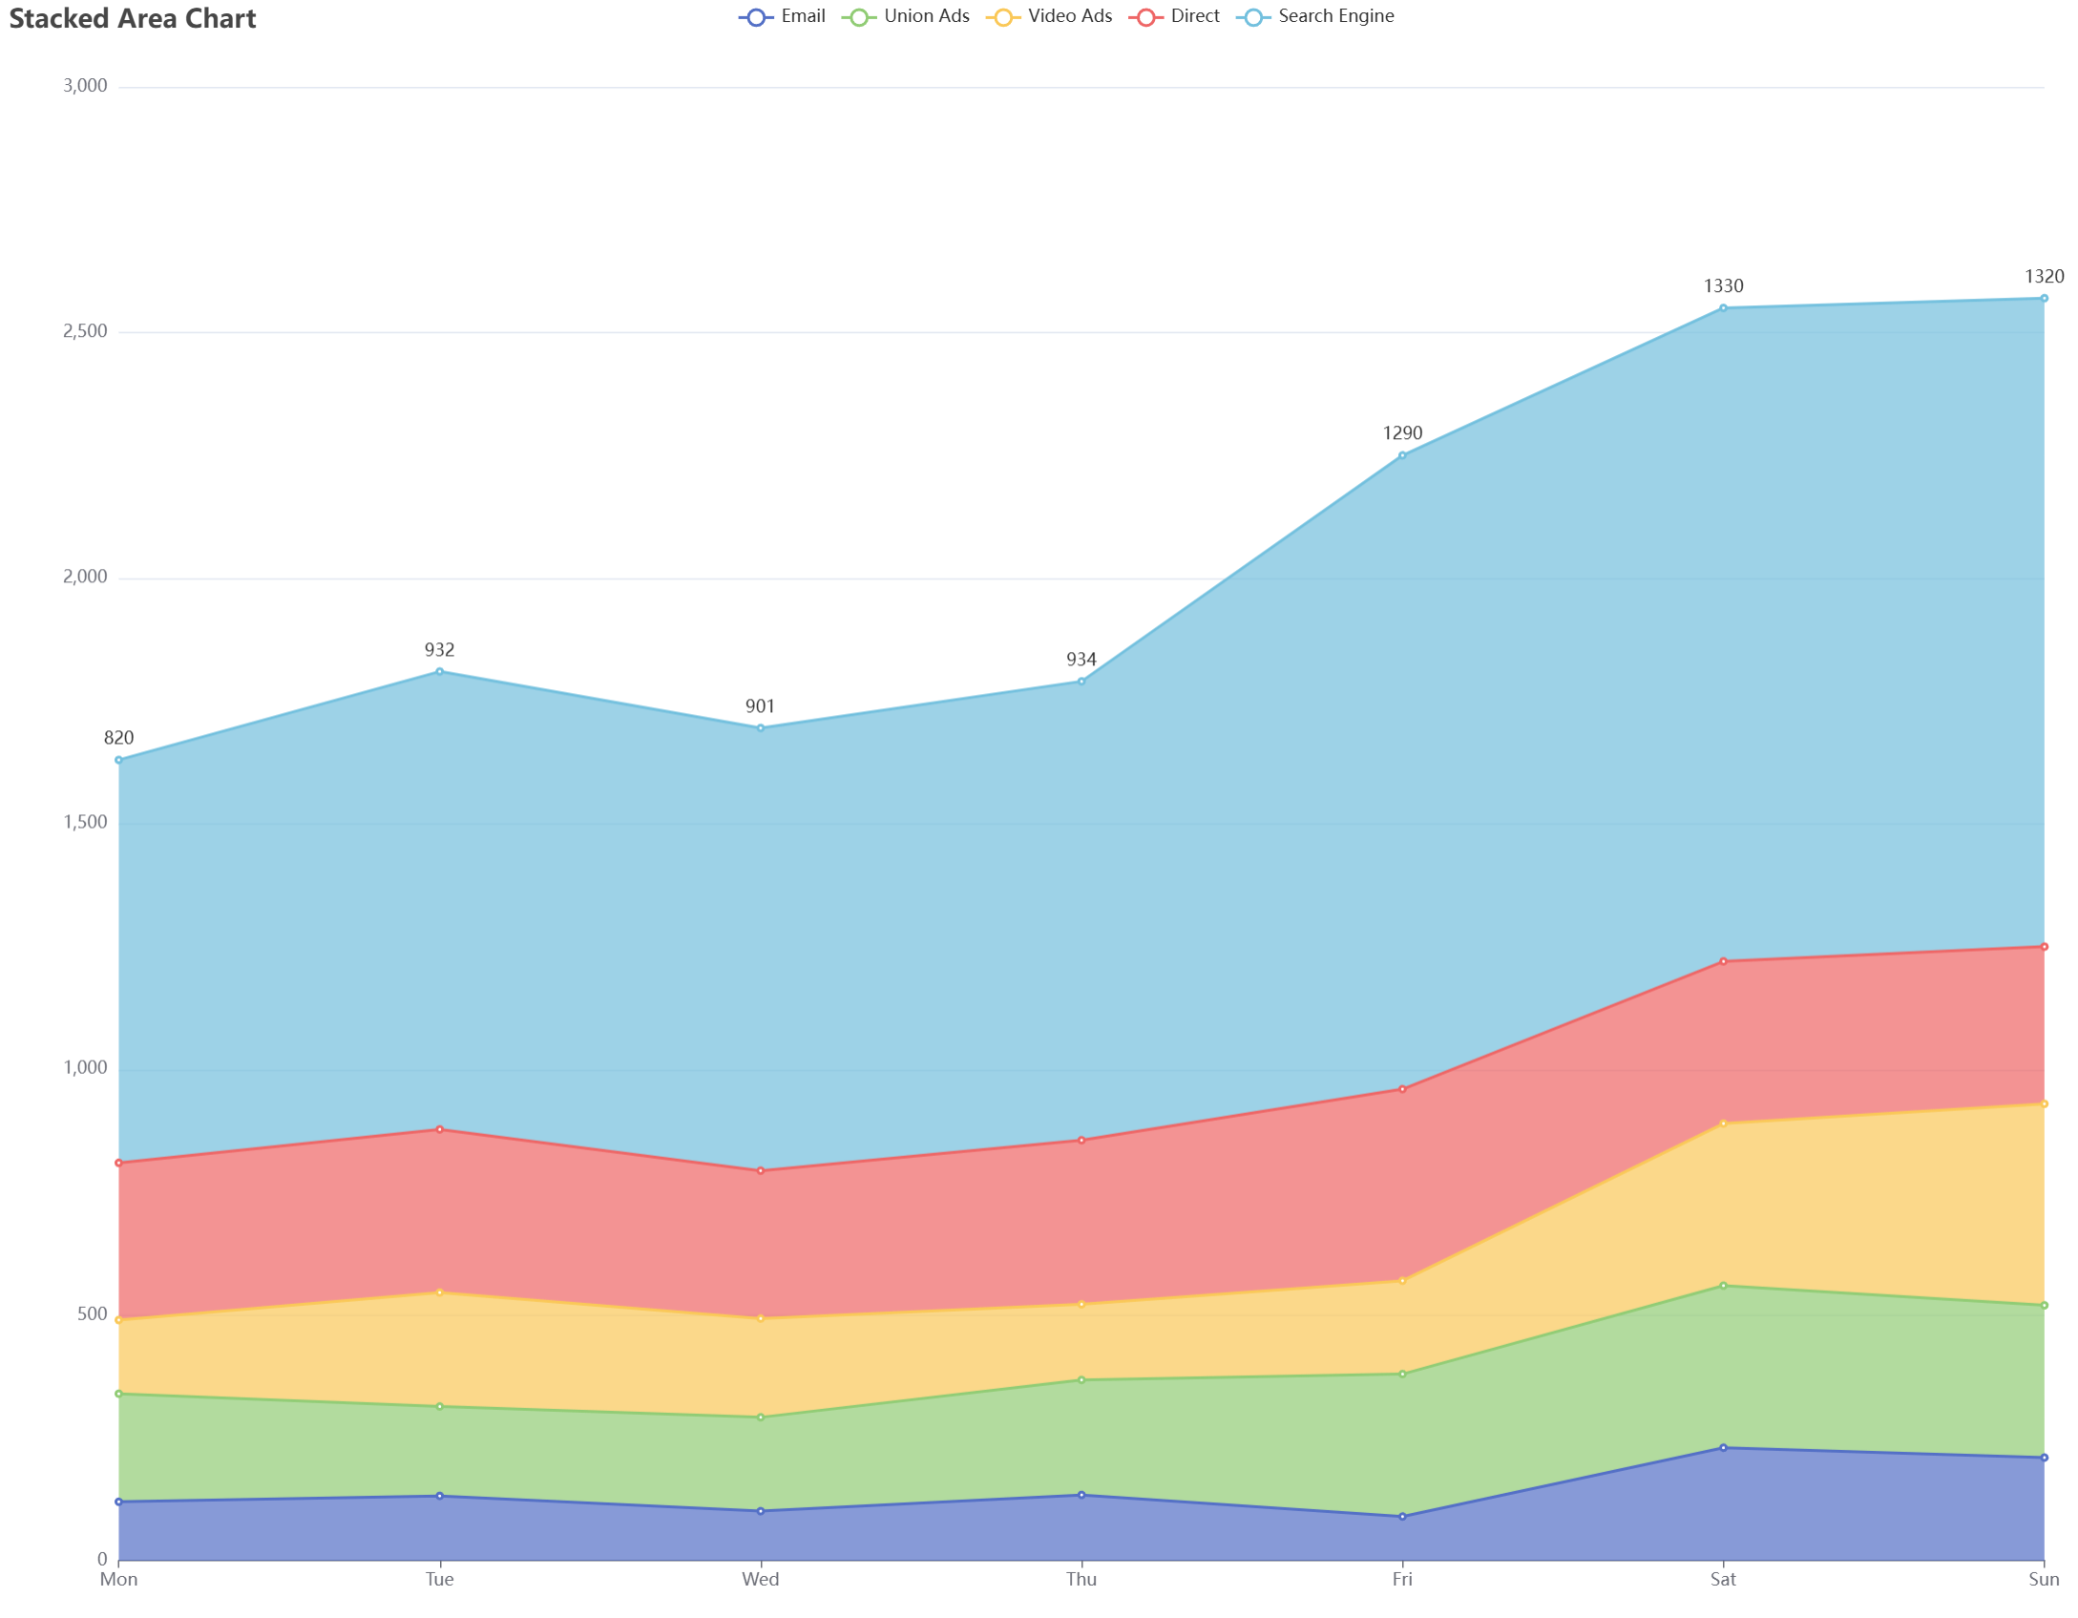
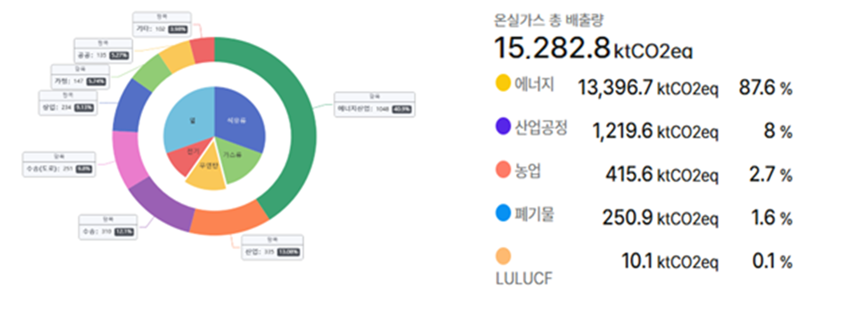
시군별 전력 발전 현황
[자료] 메일로 전달드린 전치리된 data
각 시군별 기본 현황 및 에너지 소비 현황의 과거추이를 살펴봅니다.
신재생의 하부 항목이 들어가야 합니다. 하부 항목에 대한 비중은 괄호안에 넣는게 나을까요? (태양광이 신재생 내에서 차지하는 비중이 있고, 태양광이 수원시 전체 전력발전량에서 차지하는 비중이 있을텐데) 어떻게 표현하는게 좋을지 모르겠네요.
참고사항.
여기 지도는 시군 선택용 입니다. 하이라이트만 되고, 어떤 값이 표출되지는 않습니다.
수원시
전력 발전량
MWh
석탄
MWh
석탄
신재생
가스
가스
MWh
양수
MWh
유류
석탄
신재생
MWh
양수
태양광
MWh
MWh
(xx %)
기타
풍력
MWh
MWh
(xx %)
가스
….
태양광
풍력
유류
수력
[차트] https://echarts.apache.org/examples/en/editor.html?c=area-stack
해양
바이오
기타
태양광~폐기물 은 신재생의 한 종류로서, 같은 톤의 색깔로 표현되면 좋겠습니다.
폐기물
2010
2022

